Slide 1
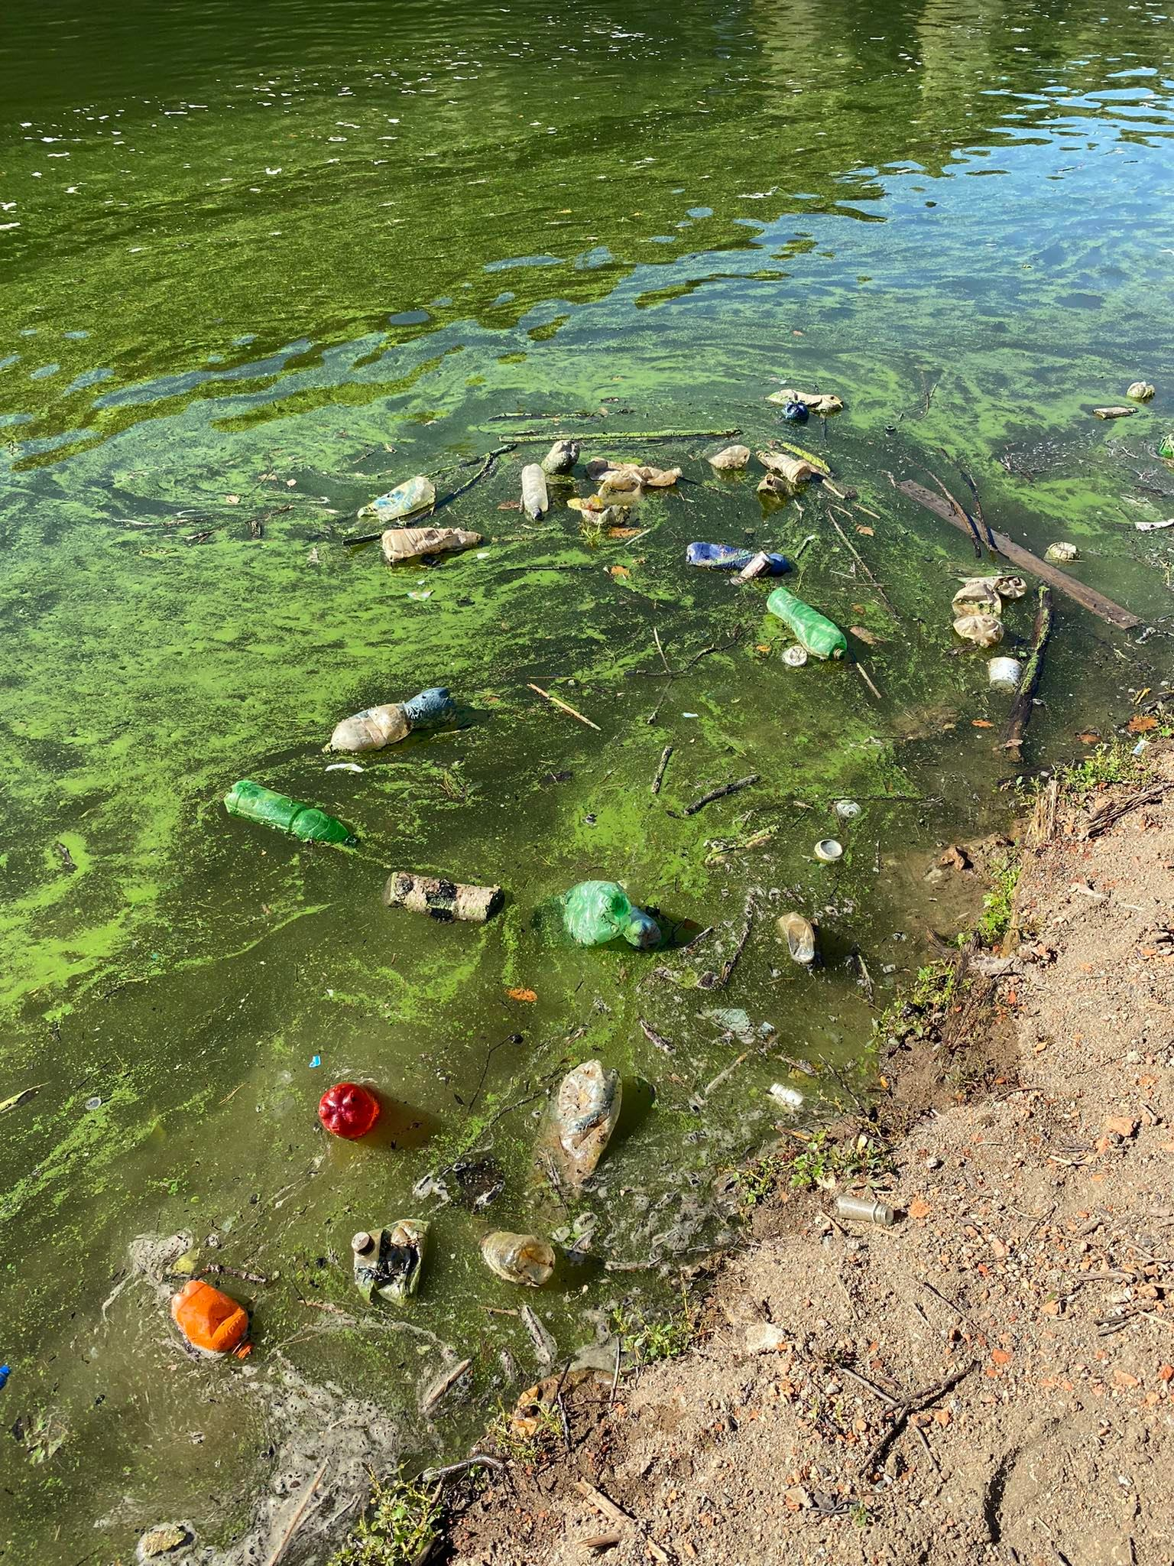
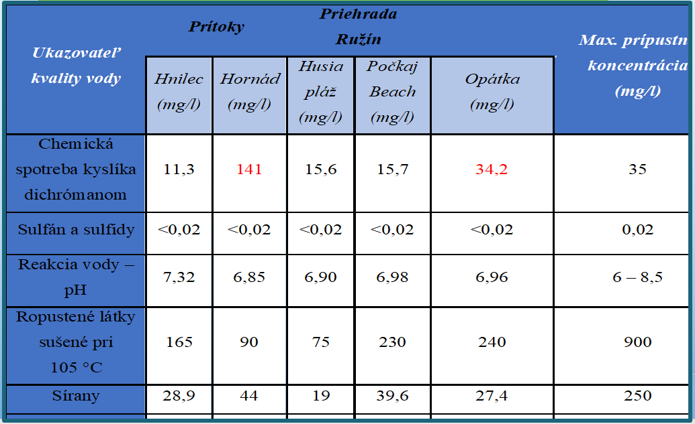
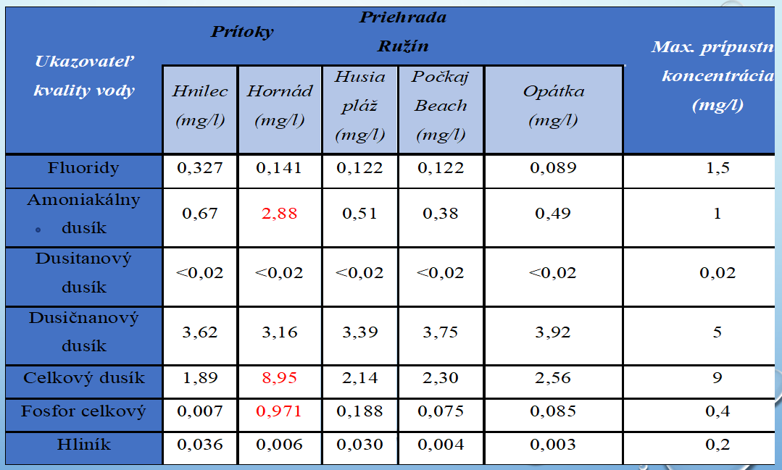
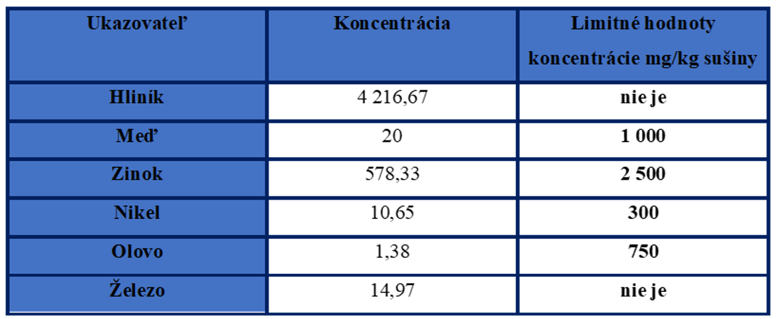
Tabuľka 1,2 Výsledky základných analýz vzoriek vody odobraných v novembri 2021
Tabuľka 3 Výsledky analýz výluhu sedimentov odobraných z VN Ružín - 11/2021
Tabuľka 4 Hodnoty koncentrácií ťažkých kovov vo vzorkách vôd stanovovaných atómovou
absorpčnou spektrometriou a prietokovou rozpúšťacou chronopotenciometriou (označené *)
Tabuľka 5 Výsledky základných analýz vzoriek vody odobraných v septembri a októbri 2022
 | Prítoky |  | Priehrada Ružín |  |  | Maximálna prípustná koncentrácia (mg/l)
Ukazovateľ kvality vody | Hnilec (mg/l) | Hornád (mg/l) | Opátka (mg/l) | Počkaj Beach (mg/l) | Husia pláž (mg/l)
Chemická spotreba kyslíka dichrómanom | 25 | 44,5 | 174 | 117 | 39,4 | 35
Dusitanový dusík | 0,05 | 0,05 | 0,04 | 0,14 | 0,07 | 0,02
Dusičnanový dusík | 3,19 | 3,61 | 0,79 | 6,02 | 3,40 | 5
Celkový dusík | 9,39 | 8,62 | 22,1 | 9,33 | 6,97 | 9
Fosforečnany | 0,055 | 0,882 | 1,23 | 0,031 | 0,065 | -
Fosfor celkový | 0,221 | 0,235 | 1,86 | 0,517 | 0,544 | 0,4
 | Prítoky |  | Priehrada Ružín |  |  | Maximálna prípustná koncentrácia(mg/l)
Ukazovateľ kvality vody | Hnilec (mg/l) | Hornád (mg/l) | Opátka (mg/l) | Počkaj Beach (mg/l) | Husia pláž (mg/l)
pH | 7,22 | 7,74 | 7,37 | 7,80 | 7,78 | 6 – 8,5
Chemická spotreba kyslíka dichrómanom | 21,6 | 15,7 | 420 | 22,1 | 60,4 | 35
Amoniakálny dusík | 0,94 | 0,70 | 0,55 | 0,79 | 4,13 | 1
Dusitanový dusík | 0,063 | 0,051 | 0,055 | 0,059 | 0,094 | 0,02
Dusičnanový dusík | 3,79 | 1,91 | 4,39 | 3,86 | 1,08 | 5
Fosforečnany | 0,033 | 0,025 | 0,048 | 0,266 | 0,041 | -
Záver
Zálohovanie plastových obalov a plechoviek zmiernilo znečisťovanie VN Ružín, no nevyriešilo problém priplavovaného ostatného odpadu z oboch prítokov z čiernych skládok. Riešenie problematiky VN Ružín si vyžaduje komplexný prístup, ktorý spočíva hlavne v zabraňovaní a sankciovaní pôvodcov čiernych skládok. Ak má VN plniť aj rekreačný účel, pre ktorý okrem iného, bola aj vybudovaná, je nevyhnutný pravidelný odber a analýza vzoriek vody. Minulý rok boli ako najhoršie výsledky analýz vzorky vody odobranej z Hornádu, tohtoročné výsledky aj v súvislosti s poklesom hladiny vyše 7 metrov, prekročili zákonné limity vo viacerých odobraných vzorkách. Nakoľko boli namerané vyššie koncentrácie najmä v prípade organického znečistenia (parameter CHSK), zamerali sme pozornosť aj na vplyv nerozpustných látok v odobratej vzorke. V prípade vzorky vody z lokality Opátka sme namerali koncentráciu CHSK 36,6 mg/l a v homogenizovanej vzorke až 420 mg/l. Z uvedeného vyplýva, že väčšinu organického znečistenia tvorí biomasa v podobe rias a siníc. Vizuálne je to potvrdené zeleným sfarbením vody (vodný kvet). Tento jav sa nazýva eutrofizácia vôd a je nežiadúci vzhľadom na to, že zapríčiňuje pokles rozpusteného kyslíka, čo má negatívny dopad na celý vodný ekosystém vodnej nádrže.

